Slide 1

VR als Dienstanbieter
Peter Wittenburg
Max Planck Compute & Data Facility
Dir. RDA Europe / TAB RDA Global
Co-Chair of Data Foundation & Terminology Group
Co-Chair of Data Fabric Group

Slide 2

Overview
Repositorien sind Kern
Beispiel im Detail
Verändern Clouds die Welt?
Welt der Metadaten
was sonst noch?

Slide 3
Repositorien sind essentiell
G8/FAIR/FORCE11/etc. – data should be
  searchable/findable -> create useful/rich metadata
  accessible -> deposit in trusted repository and use PIDs
  interpretable -> create metadata, register schema and semantics
  re-usable -> provide contextual metadata
  persistent -> provide persistent repositories
Daten, PIDs, Metadaten müssen gespeichert, gepflegt und zugreifbar gemacht werden.

Slide 4

Orthogonale Zugriffs-Schichten
Enabling
Technologies
metadata domain
ID
Discovery
ID
ID
0100
0101..
ID
ID
ID
0100
0101..
0100
0101..
ID
ID
ID
ID
0100
0101..
Access
(ref. resolution, protocols, AAI)
PID
ID
ID
ID
ID
ID
0100
0101..
Scientists, Data Curators,
End Users, Applications
ID
Interpretation
ID
ID
requires to look into
the object and thus use
content and contextual
information
Datasets
Reuse
Accessed via Repositories
Notes:
EPTID: no SSO, no authorization

Slide 5
Typische Management Schichten
Enabling
Technologies
Collections +
Properties
ID
ID
ID
ID
ID
0100
0101..
ID
0100
0101..
0100
0101..
ID
ID
ID
ID
0100
0101..
PID
Access
(ref. resolution, protocols, AAI)
ID
ID
ID
ID
ID
0100
0101..
Data Managers
Data Scientists
ID
formalized policies
workflow engine
ID
ID
can all be done based
on properties stored in
PID/Metadata attributes
(in general external prop.)
Datasets
Assessment
Accessed via Repositories

Slide 6
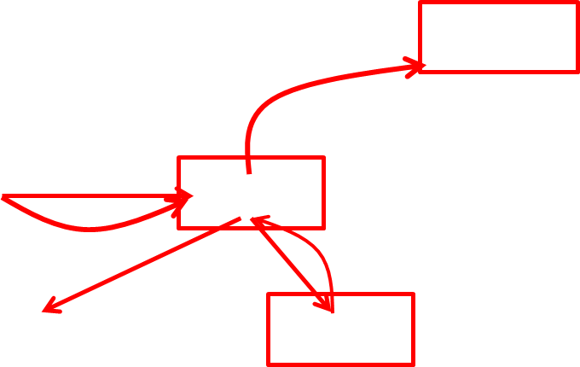
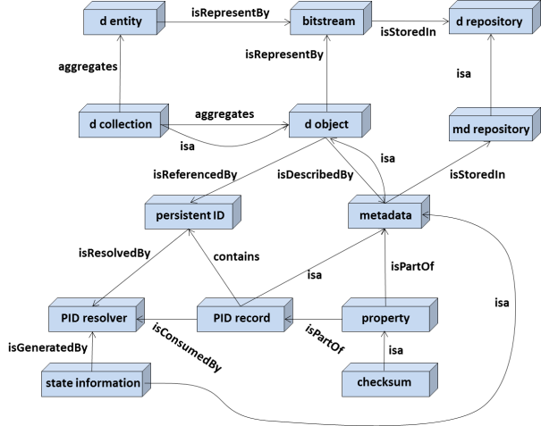
Enger Zusammenhang essentiell
für Bibliothekare nicht Neues
allerdings sind e-Kataloge (Meta daten) zentral aggregiert
und wir brauchen nicht so viele Repositorien, da Zugriffskopien auch zentral gehalten werden können

Slide 7
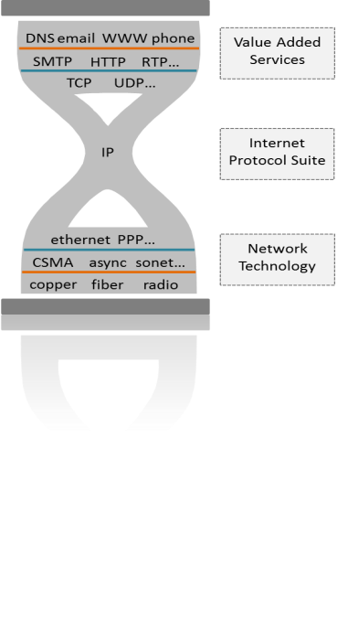
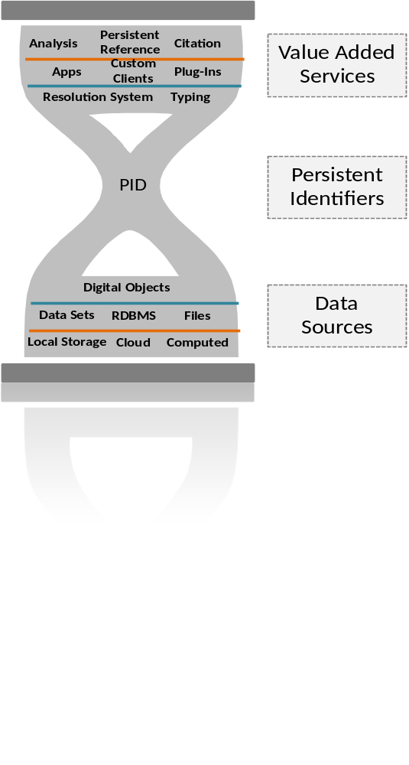
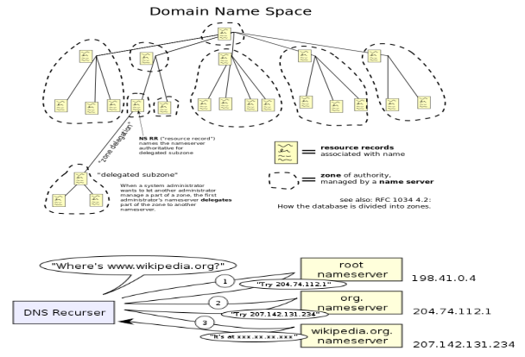
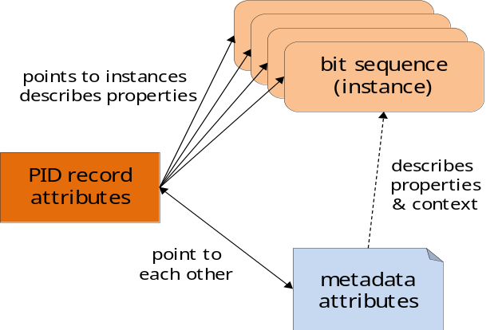
Persistente Identifikatoren sind Anker
what

Slide 8
Fast überall sind Repositorien der Kern
Data Generators
Data Users
Researcher
defined
Project-Infrastructures
(NoMaD, DOBES, etc.)
GLUE?
Domain-Infrastructures
(DARIAH, CLARIN, ELIXIR, etc.)
e-Infrastructures
(EUDAT, OpenAIRE, EGI, etc.)
IT
defined
Daten und Metadaten werden aggregiert in verschiedenen zertifizierten Zentren.

Slide 9
Overview
Repositorien sind Kern
Beispiel im Detail
Verändern Clouds die Welt?
Welt der Metadaten
was sonst noch?

Slide 10
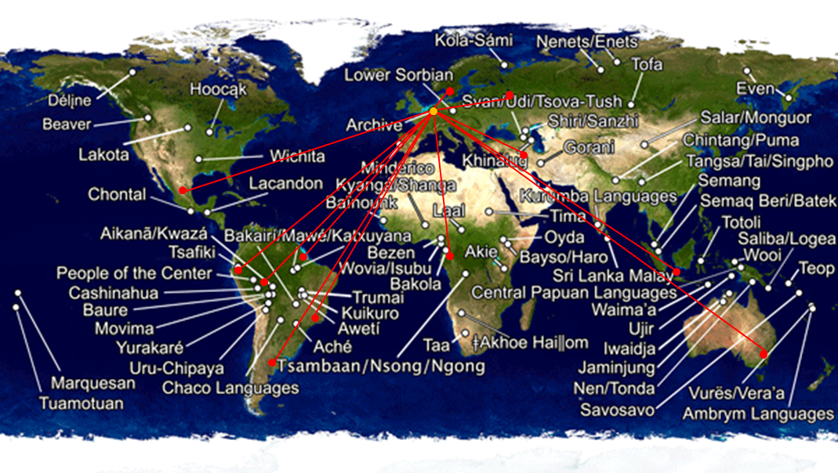
DOBES Beispiel
weltweit verteilte Teams erzeugen Daten (im Prinzip Long Tail, insgesamt 20 TB)
keine lokalen Repositorien
zentrales Repositorium mit diversen Funktionen
Klärung der Rechte (Copyright, Archiv-Recht, CoC)
konsequenter Einsatz von PIDs

Slide 11
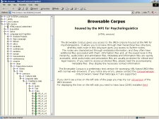
DOBES Beispiel
Aufgaben des zentralen Repositoriums:
  web-basiertes Upload von Daten+Metadaten (insgesamt 600 Wiss. weltweit mit originär und abgeleiteten Daten)
    MD Vereinbarung (IMDI) und Editor (lokal, web) !!!
    eigene Gruppierung der Daten (mehrere möglich)
    manuelle Intervention wäre unmöglich
  Kuration der Daten und Metadaten
    syntaktische Checks durch Programme – alles XML
    Konsistenz des Repositoriums (stimmen alle Verweise etc.)
    bei Metadaten Histogramme um Fehler zu identifizieren und manuell zu korrigieren
    bei Daten (Annotationen) keine Einigung
  Persistenz
    automatische Distribution zu 4 externen Repositorien in D (MPG+)
    2 verschiedene Protokolle und zwei verschiedene SW Systeme
    Distribution zu regionalen Rep (wichtig - Stabilität?, Anschluss?, etc.)
    Beschluss der MPG!!!

Slide 12
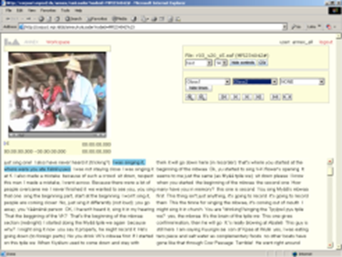
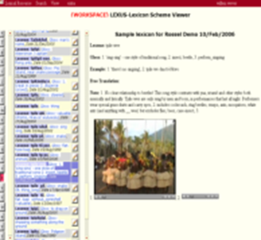
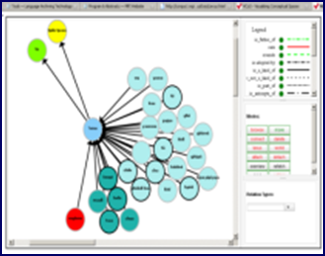
DOBES Beispiel
Aufgaben des zentralen Repositoriums:
  Upload Dienst und unmittelbare Sichtbarkeit im Portal
  Typ/Gruppen basierte Festlegung der Zugriffsrechte
  (4 Klassen – ständiges Problem)
  Metadaten Portale
    Standard Browser + Suchtool (ungeliebt)
    web-Interface mit Bildern etc. (geliebt aber wie und aufwendig)
    Kollektions-Tool
  Annotations-Tools
    Erzeugung lokal und web (techno Desaster)
    Visualisierung lokal und web
    kombinierte Metadaten und Annotations-Suche
  Lexikon Tool
    kombiniert lokal und web (techno Desaster)
  Relations-Tool als Zugangs-Tool

Slide 13
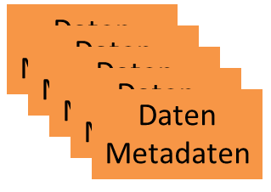
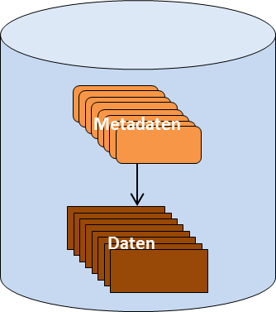

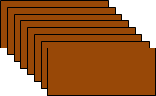
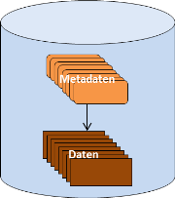
DOBES Beispiel
OAI-PMH
GOOGLE
OLD (RDF)
Export
Generators
Repli-
kator
Metadaten
MD Suche
Annotations-Suche
Handle
PID
System
Metadaten
& Daten
Index
Gate
Keeper
Daten
Visualisierung
Annotation
Navigation
etc.
Applikationen
Repli-
kator
entferne alle Software –
Archiv ist doch intakt

Slide 14
DOBES Beispiel
Was bleibt nach 15 Jahren?
  MPI hat entschieden, nicht mehr Träger sein zu wollen
    wer ist verantwortlich?
  Bit-Speicherung ist gesichert
  Basis-Zugang ist gesichert
    aber wie Zugriffs-Rechte sicher übertragen
  Software Stack nicht zu pflegen, dh. Applikationen verschwinden z.T.
  Übertrag auf neues Repository-System (FEDORA) intendiert, da alle Metadaten explizit in XML Dateien inklusiv der ganzen Ordnung enthalten sind

Slide 15
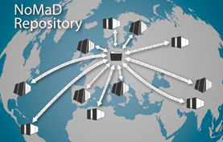
NoMaD Beispiel
Novel Materials Discovery project
Computational material science
Many labs create large amounts of data about materials and compounds
  Chemical compounds space is endless
  How to quickly find useful compounds in case of specific needs?
In MPS several institutes (experimental + ab initio simulations)
NoMaD brings together result data into one repository (incl. metadata, DOI, etc.)
Finding patterns across results to detect hidden classes (comp + vis)
MPCDF does infra development, runs archive and provide HPC/clusters
Structure is similar to DOBES
Group of specialists
find agreements
Offering central services
Driven by research questions

Slide 16
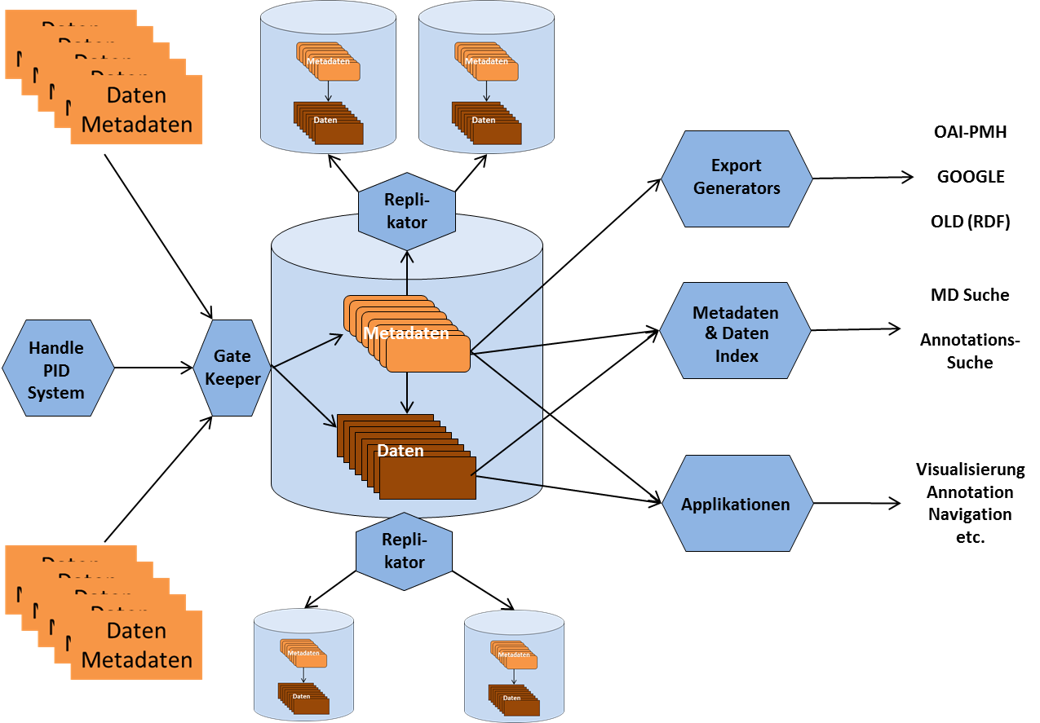
NoMaD = DOBES?
es ist alles nicht so verschieden
NoMaD will große Berechnungen auf Daten
machen - aber werden das nicht auch die Linguisten?
wenn das alles gleich ist – warum dann nicht Core Componenten bilden?

Slide 17
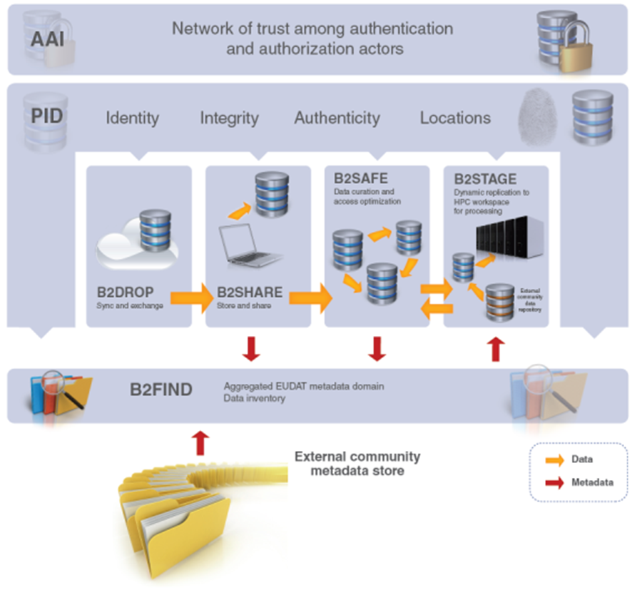
EUDAT-Beispiel

Slide 18
Overview
Repositorien sind Kern
Beispiel im Detail
Verändern Clouds die Welt?
Welt der Metadaten
was sonst noch?

Slide 19
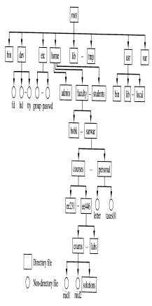
Cloud Welle
Application
Software
(rights, md, relations, social tags, etc.)
dispatcher
pointer
(hash code)
includes a local
virtualisation layer
MD in der Applikation verborgen
schnelle Indexe
auch gespeichert und zugreifbar?

Slide 20
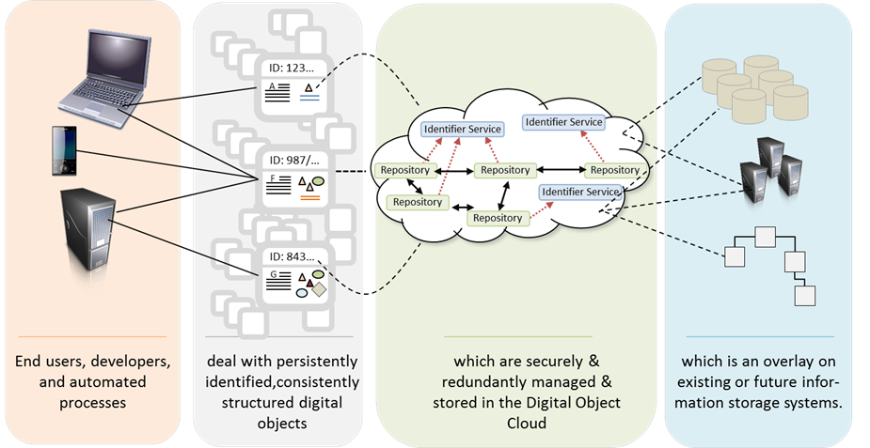
Global Cloud of DOs
Diagram thanks to Larry Lannom.

Slide 21
Overview
Repositorien sind Kern
Beispiel im Detail
Verändern Clouds die Welt?
Welt der Metadaten
was sonst noch?

Slide 22
Metadaten-Erzeugung
MD werden zu verschiedenen Zeitpunkten zu verschiedenen Zwecken von verschiedenen Aktoren erzeugt
MD werden von verschiedenen Aktoren zu verschiedenen Zwecken verwendet
Typen von Metadaten
  Erzeugungs-MD (wann, wo, was, wie, wer, warum) – zB. JPEG Header
  System-MD (Orte, Größe, Rechte, Zeit-Dauer, etc.)
  Relations-MD (wie verknüpft, etc.)
  Kollektions-MD (Lizenz, Preis, welche Zusammenstellung, etc.)
  Provenance-MD (wie, wann und durch wen abgeleitet)
zumeist noch manuelle Erzeugung von MD
zunehmend automatische Erzeugung von MD

Slide 23
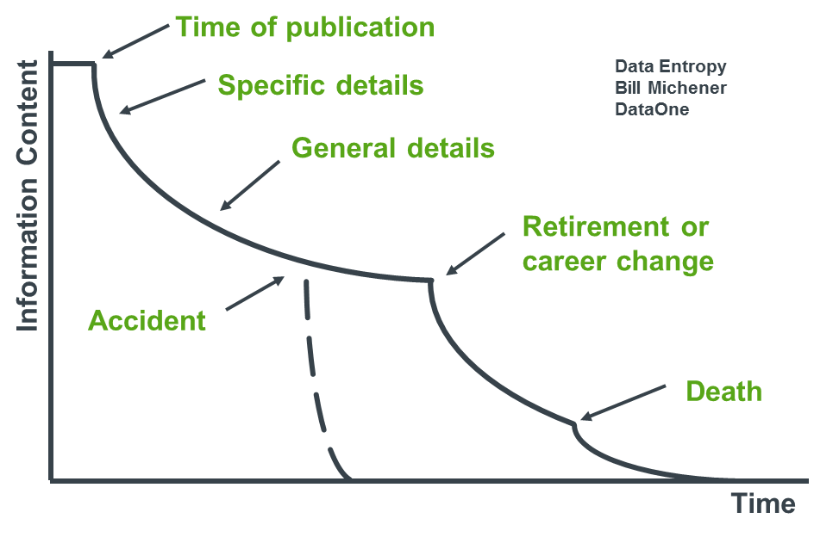
Metadaten-Realität
wenig ist standardisiert, Spreadsheets dominieren
darum ...

Slide 24
Metadaten-Funktionen
Zitierung
globale Suche aus allgemeinem Interesse
spezielle Such für die wissenschaftliche Analyse (nur MD, Kollektions-Bildung)
Management, Kuration
Auffinden verdeckter Relationen (LOD)
Interpretation und Wiedernutzung von Daten
Entstehung von Daten
?

Slide 25
Metadaten-Fragen
gibt es einen MD Standard? nein – wozu auch
gibt es Prinzipien? ja
  registriere Syntax und Semantik in offenen Registries !!!!
  mache MD für OAI-PMH verfügbar
  trenne MD Speicherung und Index
  registriere und verwende Vokabulare wo möglich
  verwende breit genutzte Tools für Index, Suchmaschine, etc.
  erzeuge wiederverwendbare Komponenten
macht ein Gold-Standard Sinn? jein
sind Spreadsheets ok? nein
sind DBMS ok? – jein
was sind Kollektionen? – haben nur Metadaten ☺
wann soll man MD erzeugen? – so früh wie möglich, sonst teuer ☹
mögen Wiss MD? nein – es sei denn, dass sie Mehrwert bieten

Slide 26
Overview
Repositorien sind Kern
Beispiel im Detail
Verändern Clouds die Welt?
Welt der Metadaten
was sonst noch?

Slide 27
Was noch?
Sind Digitales Archiv und Digitales Repository das gleiche?
  analog: never touch the object
  digital: frequently touch the object
  Software-Zuverlässigkeit ist entscheidend
Daten und Metadaten werden kopiert
  woher weiß ich, was original und richtig ist?
  bei Verwendung von PIDs kann ich das eindeutig angeben
Können Kopien aktiv gemacht werden?
  man muss das Zugriffsrechte-Problem lösen
  man muss das Synchronisations-Problem lösen
Was ist Unterschied zwischen Big Data und Long-Tail Data?
  in Bezug auf DO gibt es keinen
  technischer und sozialer Kontext der Erzeugung ist verschieden
  ?

Slide 28
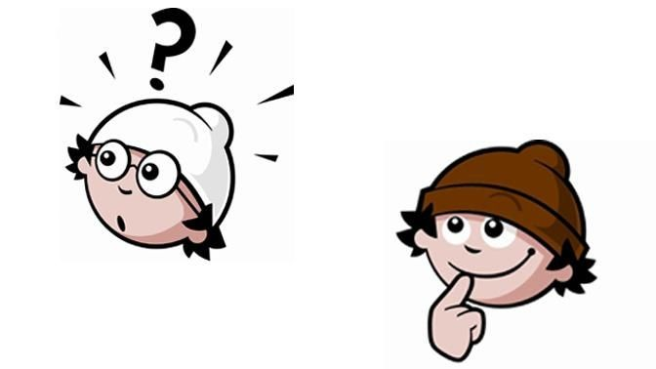
Vielen Dank für Ihre Aufmerksamkeit.

Slide 29
Questions
Do you accept

